Slide 1



Secretaria Estadual da Saúde do Piauí
Superintendência de Gestão da Administração
Diretoria de Unidade de Planejamento
Teresina(PI), 24 de abril de 2026

Slide 2
Secretaria Estadual da Saúde do Piauí
Superintendência de Gestão da Administração
Diretoria de Unidade de Planejamento
Regionalização:
Eixo estruturante que promove a equidade e a integralidade da ação à saúde

Slide 3
Secretaria Estadual da Saúde do Piauí
Superintendência de Gestão da Administração
Diretoria de Unidade de Planejamento
REGIONALIZAÇÃO
A regionalização da saúde é um princípio do SUS que organiza serviços em rede;
Conecta municípios próximos para compartilhar recursos;
Visa garantir acesso integral (da atenção básica à alta complexidade), reduzir desigualdades territoriais e otimizar recursos financeiros, organizando o sistema em regiões de saúde.

Slide 4
O Marco Jurídico e Institucional da Regionalização
Constituição Federal 1988
Diretriz organizativa das ações e serviços de saúde conta com fundamentos legais bem definidos:
Art. 198. (*) “As ações e serviços públicos de saúde integram uma rede regionalizada e hierarquizada e constituem um sistema único, organizado de acordo com as diretrizes de descentralização, atendimento integral e participação da comunidade”.
Lei Nº 8.080, de 19 de setembro de 1990
Em seu art. 7º reafirma as diretrizes previstas no art. 198 da Constituição Federal e define competências frente à constituição de Redes Regionalizadas de saúde, em que a direção municipal do SUS deve participar do planejamento, programação e organização da rede regionalizada e hierarquizada do SUS, em articulação com a sua direção estadual.

Slide 5
Contextualização do Desenho de Regionalização da Saúde no Estado Do Piauí
2004 – Início da Regionalização da Saúde no Piauí
Primeiras iniciativas de agrupamento regional de municípios.
Objetivo: construção do desenho da regionalização da saúde no estado.
Base normativa: diretrizes das NOAS 2001 e 2002.
Elaboração do Plano Diretor de Regionalização do Estado do Piauí (PDR/2004).
2006 – Influência do Pacto pela Saúde
Publicação do Pacto pela Saúde/2006.
Importante indutor para atualização do PDR de 2004.
Introduziu novas diretrizes para organização regional da saúde.
2007 – Territorialização do Estado
Incorporação das diretrizes de territorialização do Governo do Estado.
Definição pela Secretaria de Planejamento do Piauí.
Lei Complementar nº 87/2007 instituiu 11 Territórios de Desenvolvimento (TD).
2009 – Nova Modelagem Regional
Atualização formal e legal do Plano Diretor de Regionalização.
Integração entre regionalização da saúde e territorialização estadual.
Consolidação do novo modelo regional de saúde no Piauí

Slide 6
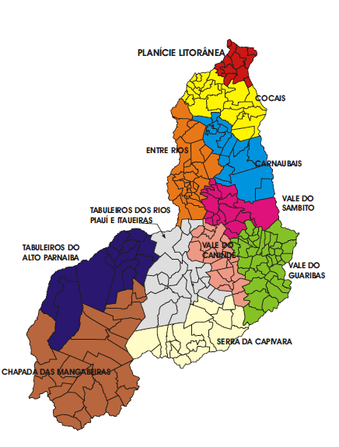
Cont.)
Plano Diretor de Regionalização do Estado do Piauí - PDR atualizado em 2009 buscou compatibilizar o desenho das 11 Regiões de Saúde, com o desenho, composição e caracterização dos Territórios de Desenvolvimento criados pela LC nº 87/2007.
PDR-2009
11- REGIÕES DE SAÚDE
04–MACRORREGIÕES DE SAÚDE

Slide 7
Em 2015 atualização do PLANO DIRETOR DE REGIONALIZAÇÃO DO ESTADO DO PIAUÍ – SAÚDE que apresentou uma nova modelagem:
04 Macrorregiões de Saúde com a agregação de 11 Regiões de Saúde;
Atualização da Regionalização (2024)
Até 2023: 11 Regiões de Saúde;
2024: 12 Regiões de Saúde;
Nova Região: Chapada Vale do Rio Itaim;
Desmembrada do Vale do Rio Guaribas;
Sede: Paulistana;
16 municípios;
Macrorregião Semiárido.
Objetivos:
Ampliar acesso, equidade e organizar a RAS.

Slide 8
ATUAL CONFORMAÇÃO DAS MACRORREGIÕES DE SAÚDE
MACRORREGIÃO DE SAÚDE : LITORAL
Regiões de Saúde: Planície Litorânea
Cocais
MACRORREGIÃO DE SAÚDE: MEIO NORTE
Regiões de Saúde: Entre Rios
Carnaúbais
MACRORREGIÃO DE SAÚDE: SEMI-ÁRIDO
Regiões de Saúde: Vale do Guaribas
Vale do Canindé
Vale do Sambito
Chapada Vale do Rio Itaim
MACRORREGIÃO DE SAÚDE: CERRADOS
Regiões de Saúde: Vale Rios Piauí e Itaueira
Serra da Capivara
Chapada das Mangabeiras
Tabuleiros Alto Parnaíba

Slide 9
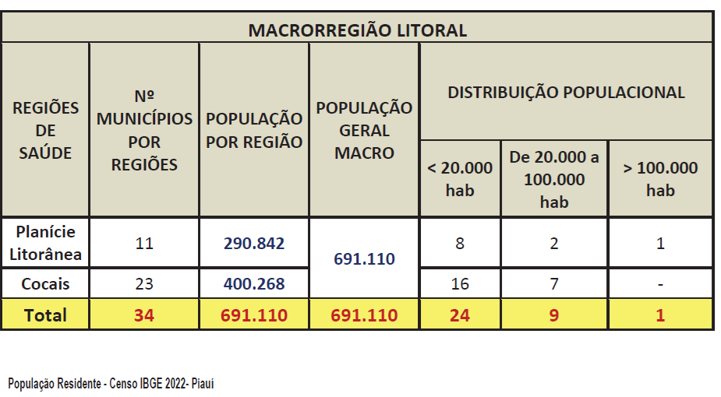
Fonte: PES 2024-2027

Slide 10
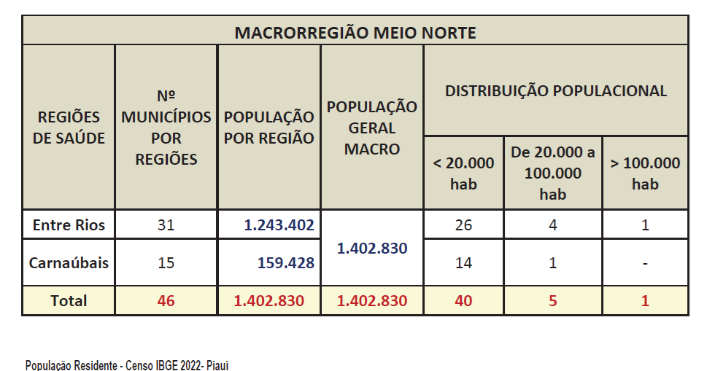
Fonte: PES 2024-2027

Slide 11
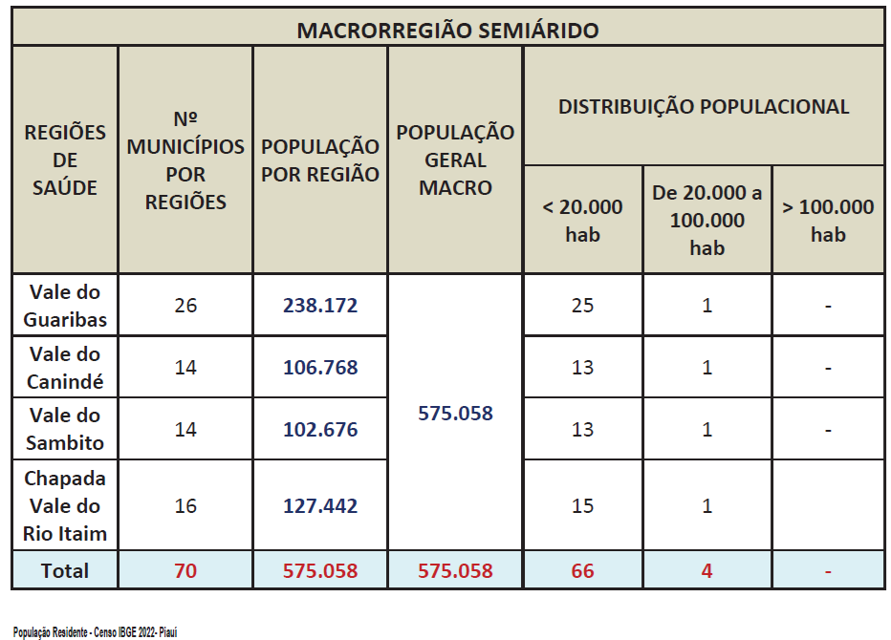
Fonte: PES 2024-2027

Slide 12
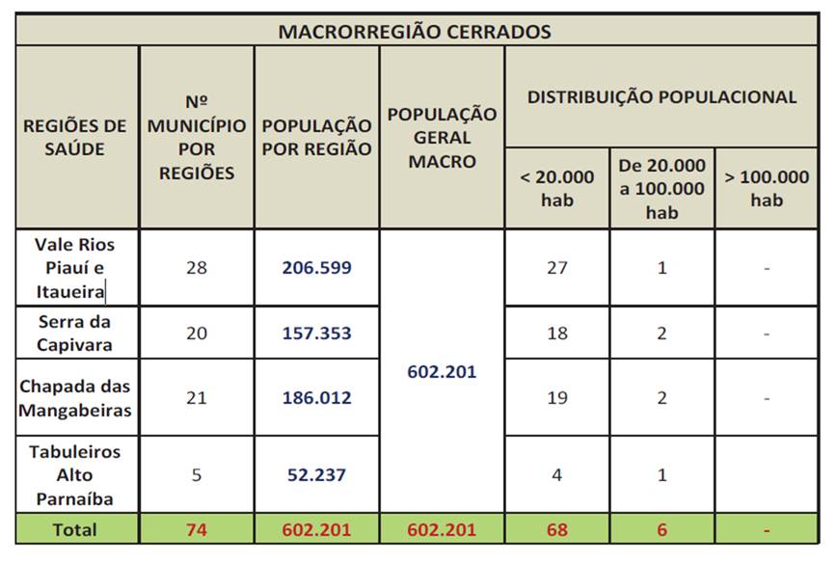
Fonte: PES 2024-2027

Slide 13
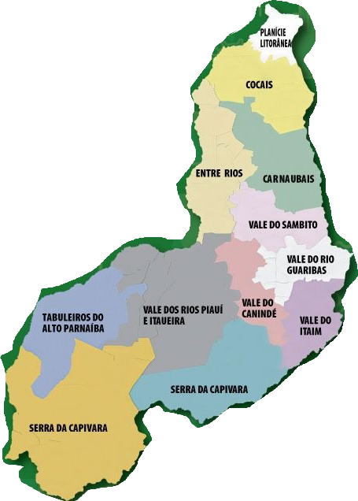
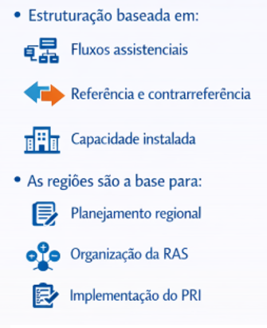

Regionalização e o Planejamento Regional integrado o estado do Piauí

Slide 14

Processo de operacionalização e efetivação do Planejamento Regional Integral (PRI) no estado do Piauí
A Luz das orientações tripartite para o PRI, Resolução CIT Nº 37/2018, Resolução CIT Nº 23/2017 e Resolução CIT Nº 10/2016, o Estado do Piauí, a partir das definições realizadas na CIB/PI, Portaria 1.812/2020, assumiu com relevância o processo técnico capaz de contribuir para o fortalecimento e consolidação da Regionalização e Organização da Rede de Atenção à Saúde no âmbito Regional e Macrorregional de Saúde.
Esse processo visa promover a equidade regional, bem como contribuir para a concretização do planejamento ascendente do SUS.

Slide 15
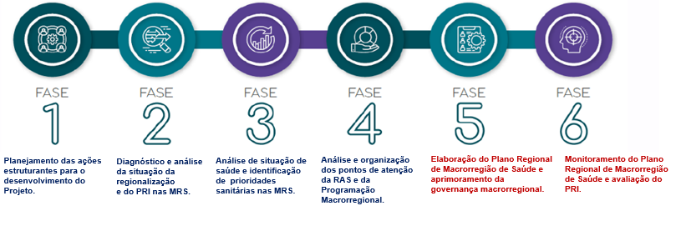
O projeto foi estruturado em seis fases:

Slide 16
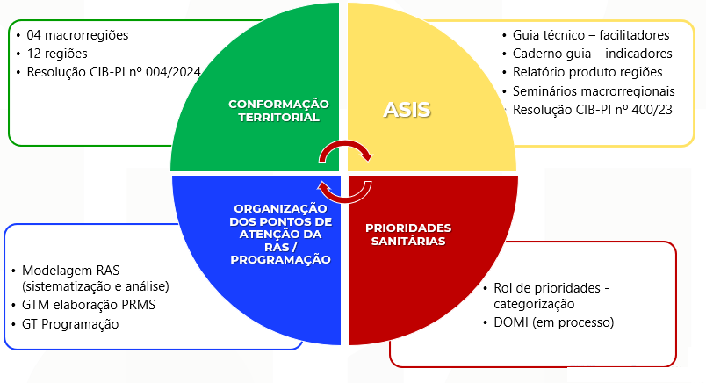
Etapas desenvolvidas e em processo PRI - Piauí

Slide 17
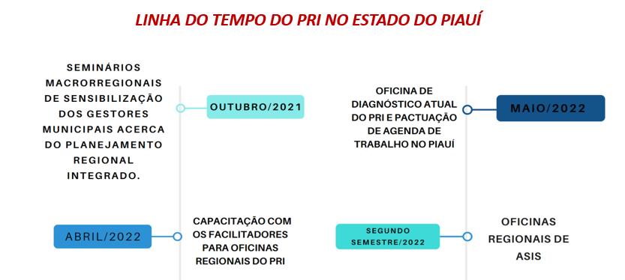

Slide 18
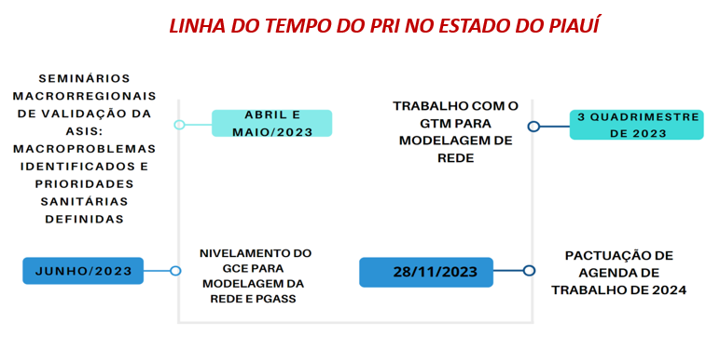

Slide 19
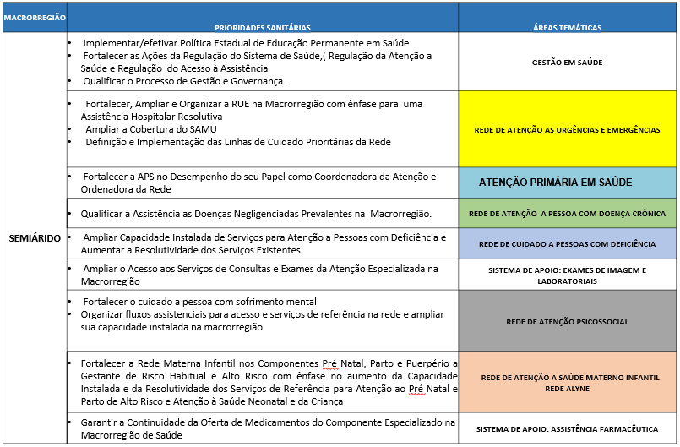
PRI – Prioridades Sanitárias – Macrorregião Semiárido RUE, R. ALYNE, RDCNT, RCPD, RAPS

Slide 20
Etapas da Programação Pactuada da Atenção Especializada
Etapa I – Cenário de demandas reprimidas da APS
Etapa III - Pactuação
Etapa II – Parametrização
Etapa IV – Financiamento

Slide 21
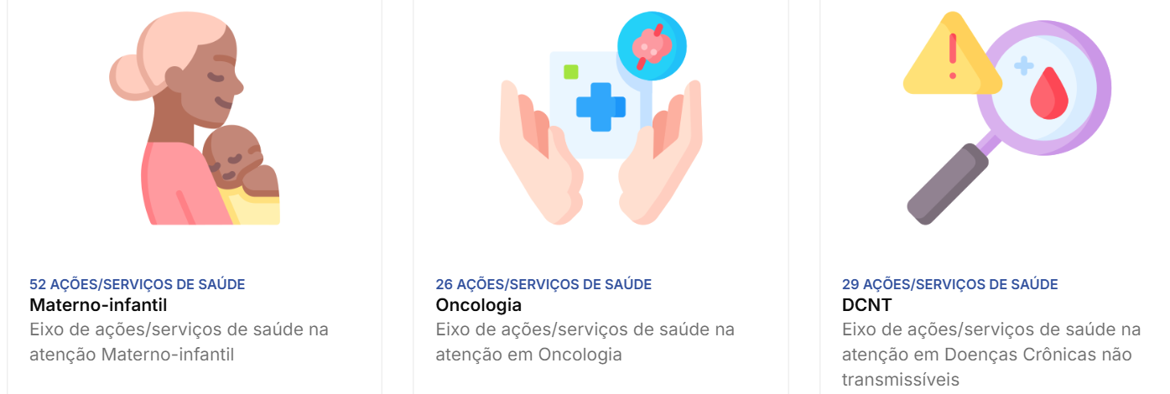
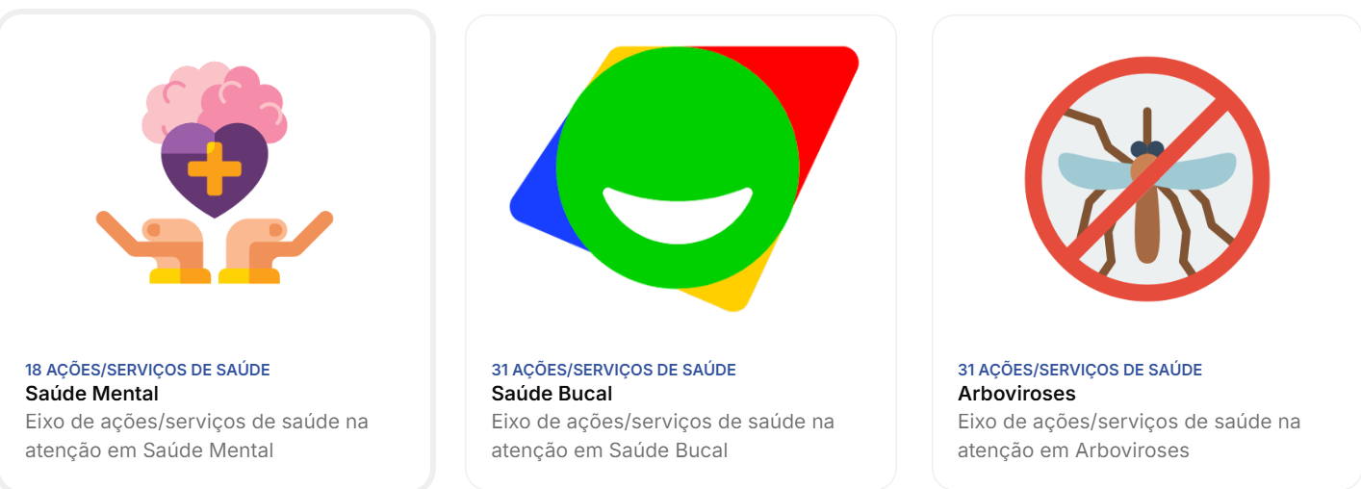
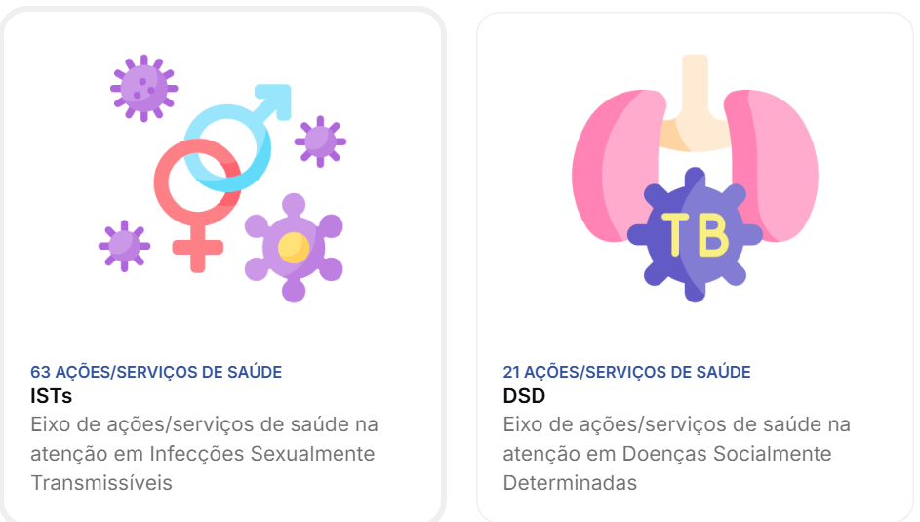
Etapas da Programação Pactuada da Atenção Especializada
Etapa I - Cenário de demandas reprimidas da Atenção Primária à Saúde-2024

Slide 22
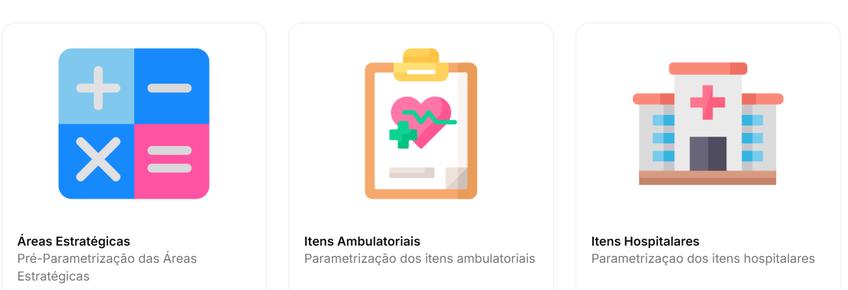
Etapas da Programação Pactuada da Atenção Especializada
Etapa II – Parametrização- 2025

Slide 23
Etapas da Programação Pactuada da Atenção Especializada
Etapa III Pactuação
Distribuição entre Gestão – Ambulatorial/Hospitalar/OCIs
ATIVIDADES | DATA
Oficinas e Reuniões por Regiões de Saúde | Outubro – Dezembro/2025
Distribuição entre Gestão – Ambulatorial/Hospitalar/OCIs | Janeiro – março/2026
Consolidação dos dados pelo MS Reunião com executores Aprovação em CIB | Abril/2026 Maio/2026 Junho/2026
Etapa IV
FINANCIAMENTO- Junho 2026

Slide 24
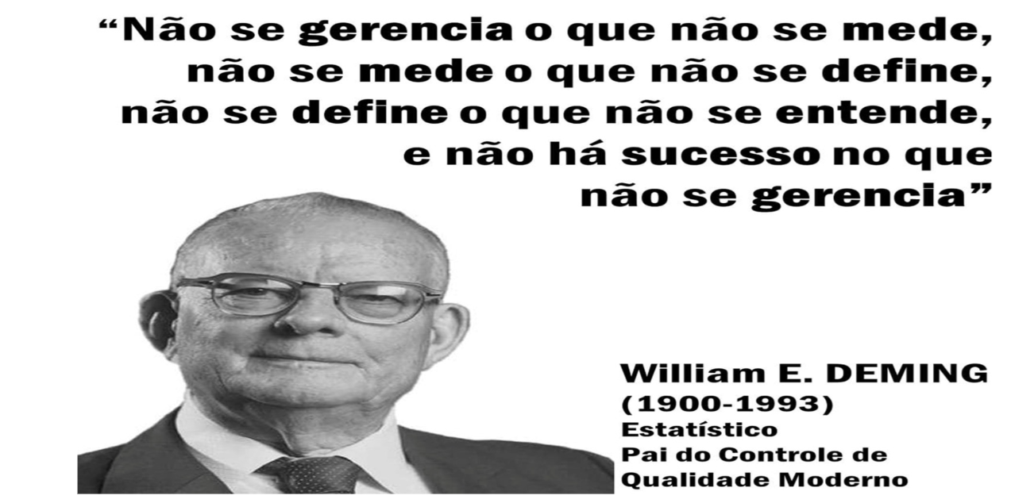

Slide 25



Obrigado!!
Dr. Clécio Moreira Lopes
Diretoria de Unidade de Planejamento
SESAPI
https://portal.pi.gov.br/sesapi/dup/
E-mail: planejamentosesapi@saude.pi.gov.br

